Slide 1





PHÒNG GD &ĐT LONG BIÊN
TRƯỜNG TIỂU HỌC PHÚC LỢI
TIẾNG VIỆT 2

Slide 2









YÊU CẦU CẦN ĐẠT
Biết viết chữ viết hoa F
(chữ cỡ vừa và cỡ nhỏ).
3
- Viết câu ứng dụng Anh em bốn biển cùng chung một nhà.
4

Slide 3
Viết: Chữ hoa F

Slide 4

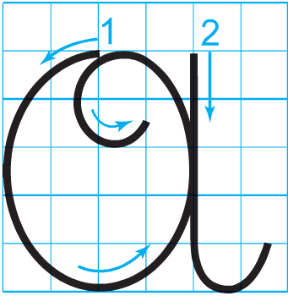
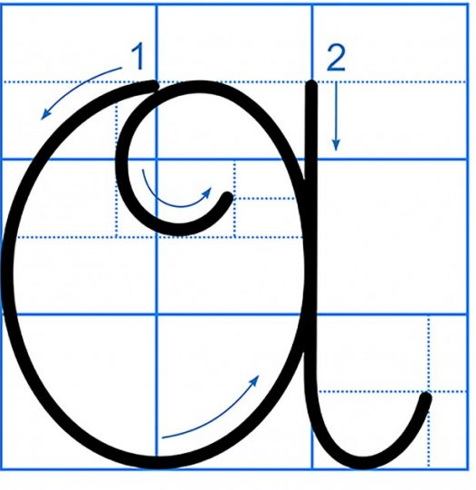
CHỮ HOA F
Viết chữ hoa F

Slide 5

Chọn ý đúng nhất:
*Con chữ F gồm mấy nét?
a) 2 nét
b) 3 nét
c) 4 nét

Slide 6
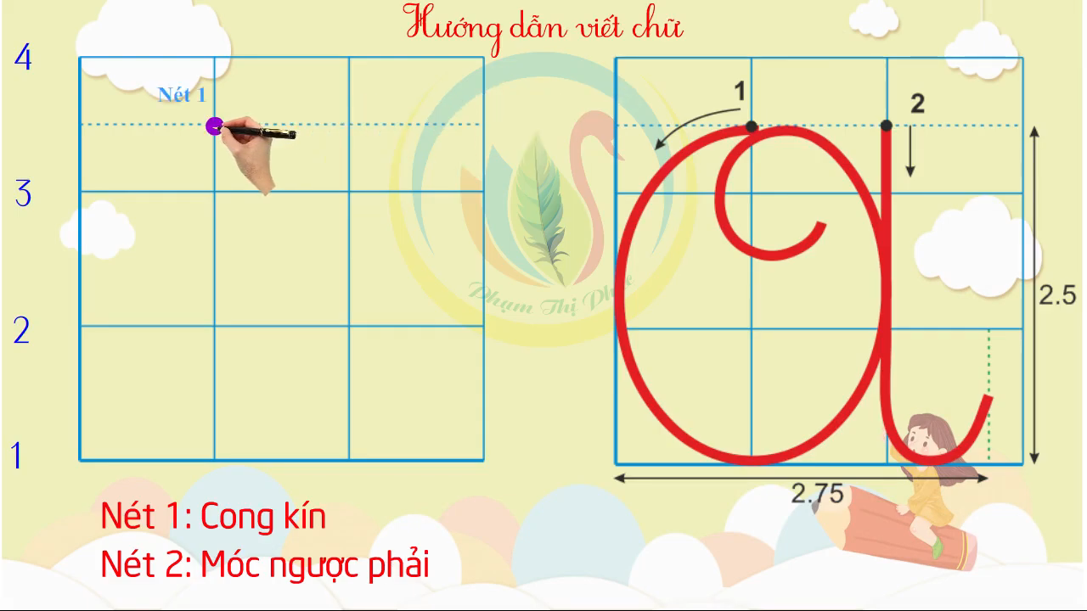
Viết chữ hoa F (cỡ nhỏ)

Slide 7
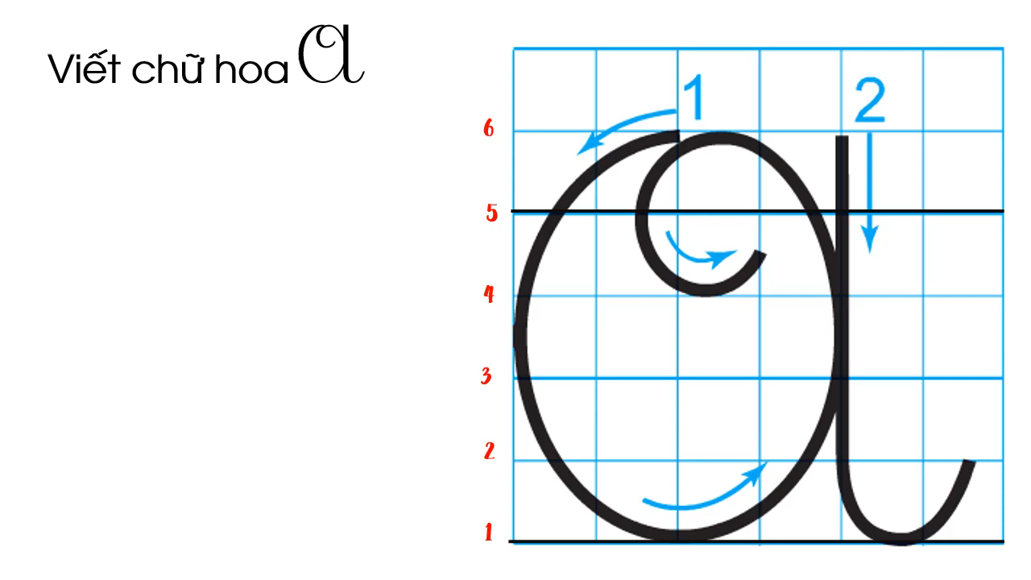
Viết chữ hoa F (cỡ vừa)

Slide 8
Luyện viết bảng con

Slide 9

VIẾT ỨNG DỤNG
ƌζ em bū λμϜn cùng εung jŎ ηà.
a. Chữ cái nào được viết hoa?
b. Khoảng cách giữa các chữ ghi tiếng như thế nào?
c. Những chữ cái nào cao 2.5 li ?
→ Chữ F.
→ Khoảng cách giữa các chữ ghi tiếng là 1 con chữ o.
→ Chữ F, h, b, g.

Slide 10

Học sinh viết vào vở

Slide 11











Chúc các con
Chăm ngoan, học giỏi

